Slide 1

概 率 论 与 数 理 统 计
条件概率

Slide 2
条件概率
目录
CONTENTS
01
什么是条件概率
02
引例
03
条件概率的定义
04
计算条件概率的方法
05
例题

Slide 3
01
什么是条件概率
三张奖券一张有奖，三名同学依次抽奖。
求：(1)第三名同学中奖的概率；
(2)已知第一名同学没中奖，则第三名同学中奖率是多少？
条件概率就是在附加一定的条件之下计算的概率。
已知事件A发生的条件下事件B发生的条件概率
记为

Slide 4
01
什么是条件概率
概率问题
无条件概率
条件概率

Slide 5
02
引例
根据某地区调查资科，2011年城市职工和农民家庭中人均月收入划分的户数如下：
户数 | 2000元以下 | 2000元以上 | 总计
城市员工 | 8 | 221 | 229
农民 | 413 | 358 | 771
总计 | 421 | 579 | 1000
现从被调查的家庭中任取一户，已知其人均月收入在2000元以下，试问这是一个农民家庭的概率是多少?
设A=人均收入低于2000元
B=抽得农民家庭

Slide 6
02
引例
根据某地区调查资科，2011年城市职工和农民家庭中人均月收入划分的户数如下：
户数 | 2000元以下 | 2000元以上 | 总计
城市员工 | 8 | 221 | 229
农民 | 413 | 358 | 771
总计 | 421 | 579 | 1000
现从被调查的家庭中任取一户，已知其人均月收入在2000元以下，试问这是一个农民家庭的概率是多少?
设A=人均收入低于2000元
B=抽得农民家庭

Slide 7
02
引例
根据某地区调查资科，2011年城市职工和农民家庭中人均月收入划分的户数如下：
户数 | 2000元以下 | 2000元以上 | 总计
城市员工 | 8 | 221 | 229
农民 | 413 | 358 | 771
总计 | 421 | 579 | 1000
现从被调查的家庭中任取一户，已知其人均月收入在2000元以下，试问这是一个农民家庭的概率是多少?
设A=人均收入低于2000元
B=抽得农民家庭

Slide 8
02
引例
根据某地区调查资科，2011年城市职工和农民家庭中人均月收入划分的户数如下：
户数 | 2000元以下 | 2000元以上 | 总计
城市员工 | 8 | 221 | 229
农民 | 413 | 358 | 771
总计 | 421 | 579 | 1000
现从被调查的家庭中任取一户，已知其人均月收入在2000元以下，试问这是一个农民家庭的概率是多少?
设A=人均收入低于2000元
B=抽得农民家庭

Slide 9
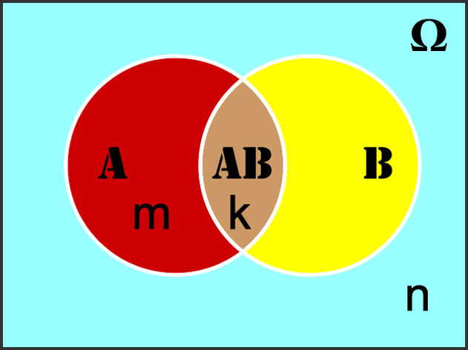
03
条件概率的定义
同理

Slide 10
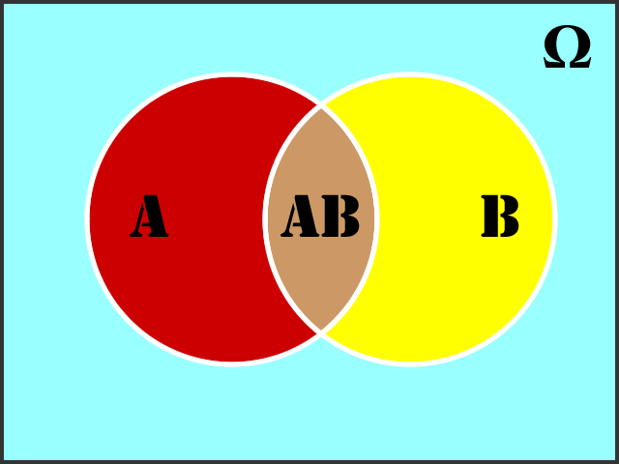
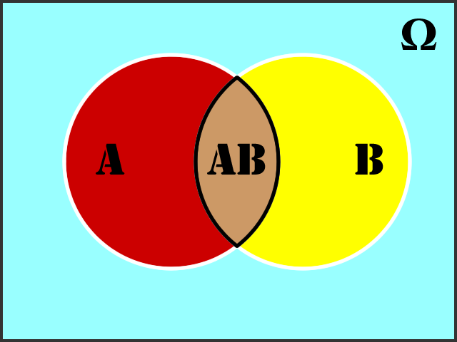
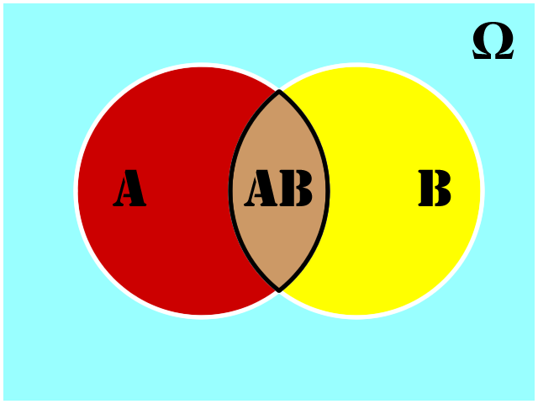


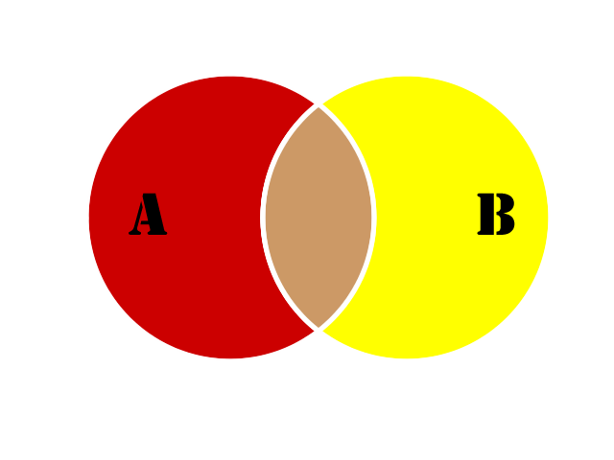
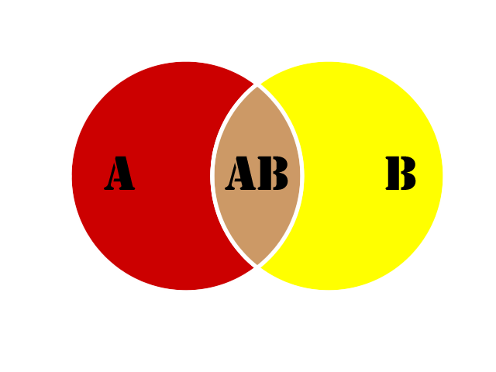
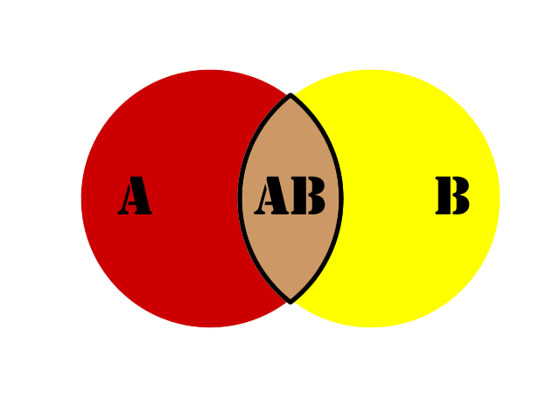
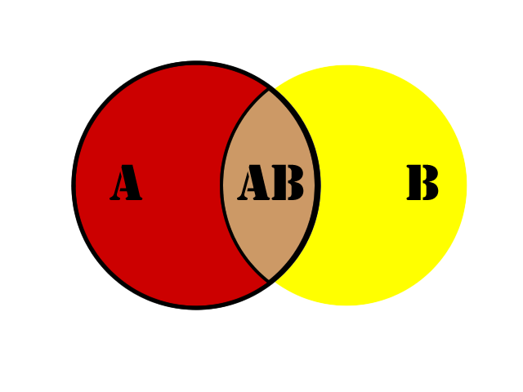
03
条件概率的定义

Slide 11
04
计算条件概率的方法
利用条件概率计算公式
缩小样本空间法

Slide 12


05
例题
例1 三张奖券一张有奖，三名同学依次抽奖。已知第
一名同学没中奖，则第三名同学中奖率是多少？
例2 设动物活到20岁的概率为0.8，活到25岁的概率为
0.4，问现年龄20岁的这种动物活到25岁的概率是多少？
例3 甲乙两地都位于长江下游，根据一百多年的气象
记录，知道甲乙两地一年中雨天所占的比例分别为20％
和18％，两地同时下雨的比例为12％，
求：（1）乙地为雨天时甲地也为雨天的概率，
（2）甲地为雨天时乙地也为雨天的概率。

